Slide 1
云店助手平台化进程
（对内）
阶段1
插件平台化
（对外）
阶段2
接入平台化
阶段3
终端即服务

Slide 2


阶段Ⅰ——插件平台化
破解团队60+人
30+破解流水线并发
如何协作
开发、测试互相依赖
安装包约长越大
依赖发版

Slide 3
如何解耦—插件化开发
✔开发解耦：
-去除直接依赖
-针对接口编程
商龙plugin
石川plugin
点餐管家exe
define
spi.jar
implement
…
天子星plugin

Slide 4
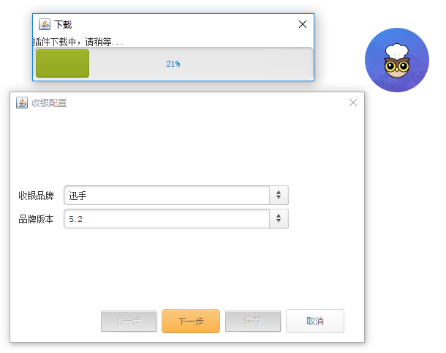
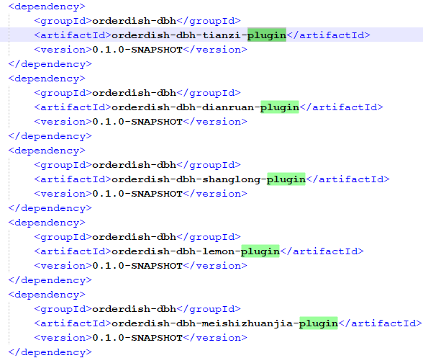
如何解耦—插件化部署
✔部署解耦：
-去除打包依赖
-云端按需下载

Slide 5











如何管理

Slide 6
如何管理—系统化管理
支持
n
Exe版本
n
n
n
开启
n
约束
商户
功能矩阵
n
n
实现
n
破解
1
n
插件版本
收银品牌
1
n
多维
n
n
灰度
升级计划
1
1
n
n
1
升级历史

Slide 7



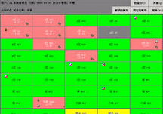
公司内网
商家内网
业务层
秒付
点餐
连接配置
拉订单
插件层
rpc
mq
同步菜品
拉桌号
下单
桌台状态
业务接入层
清台
秒付拉单
拉桌号
获取菜品
管理层
秒付清台
桌台状态
点菜下单
Local
invoke
插件版本管理
长连
Exe升级
打印
插件发布管理
exe框架层
心跳
推送
web容器
Exe发布管理
exe通路层
tcp+http
鉴权
日志
JS 桥
Exe版本管理
推送
对接配置
请求入库
插件加载
插件管理
商户应用管理
长连
对接分发
推送重试

Slide 8
阶段Ⅰ——成果
对接门店数3w
支持品牌154个
管理插件数2900个
客户端版本115个
支持60人团队
同时开发、单独发布插件
累计推送插件灰度升级3840次
客户端灰度升级95次
客户端发布效率提升 30分钟/次
插件发布效率提升 10分钟/次

Slide 9
云店助手平台化进程
（对内）
插件平台化
（对外）
接入平台化
终端即服务

Slide 10

阶段Ⅱ——接入平台化
形成资源合力
扩大美团点评对于餐饮商户的整体覆盖率
业务间形成商机流转与商户合作的二次转化
提升商家体验
一个客户端即可满足日常经营需求
涵盖完整业务功能并提供客户端特有的原生体验
会师计划
形成产品合力
为餐饮商户提供线上线下全链路解决方案
增加对于美团点评产品与业务的粘性
提升商家效能
通过业务与底层能力帮助商家节省人力提升效率
链接美团点评大平台

Slide 11
阶段Ⅱ——接入平台化
怎么开放

Slide 12
公司内网
商家内网
业务层
秒付
点餐
预订
排队
开票
主站
团金
rpc
mq
连接配置
拉订单
业务接入层
插件层
业务开通管理
拉桌号
业务配置
秒付拉单
拉桌号
获取菜品
同步菜品
秒付清台
桌台状态
点菜下单
下单
桌台状态
开通管理
开票
清台
Local
invoke
推送中心
推送
打印中心
小票打印
其他功能
拉单
菜品同步
桌号和状态
推送编辑
标签打印
清台
点餐
开票
长连
Exe升级
打印
exe框架层
插件管理层
tcp+http
心跳
推送
web容器
插件版本管理
插件发布管理
exe通路层
鉴权
日志
JS 桥
推送
对接配置
请求入库
Exe发布管理
Exe版本管理
插件加载
插件管理
商户功能管理
商户应用管理
长连
对接分发
推送重试

Slide 13
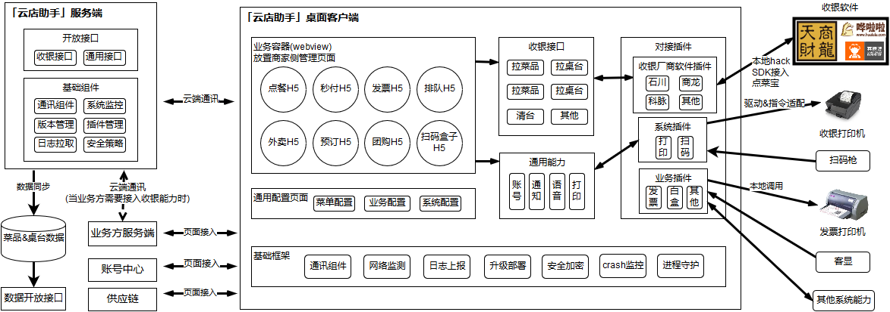
云店助手架构概览
接口接入
页面接入
数据
接入

Slide 14
阶段Ⅱ——成果
已接入点餐、秒付、
开票、排队、预订
业务接入复杂度
开发3人天
日推送4.8w条消息
推送成功率99.3%
日打印请求数5.2w
打印成功率99.1%
处理拉单请求日72.5w次
实际获取商户订单日10.3w单

Slide 15
云店助手平台化进程
（对内）
插件平台化
（对外）
接入平台化
终端即服务

Slide 16
阶段Ⅲ——终端即服务
问题
xx Service
redis
NettyServer
exe
plugin
pigeon
A
Netty阻塞多
获取接入IP
pigeon
B
功能依赖发版
Netty API
tcp
Local invoking
SPI
C
多层接口定义
tcp

Slide 17
EXE
↓↓
Server
Netty链路
远程调用

Slide 18
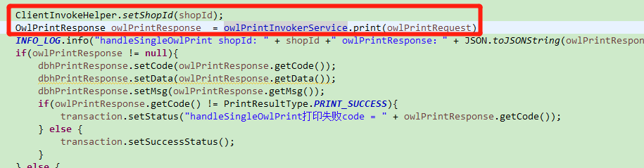
xx Service
redis
NettyServer
exe
plugin
pigeon
获取接入IP
tcp
隐式调用
Pigeon (async)
Leopard Executor
Leopard Client
Leopard Server
Pigeon (callback)

Slide 19
公司内网
商家内网
业务层
秒付
点餐
预订
排队
开票
主站
团金
rpc
mq
业务接入层
连接配置
拉订单
业务开通管理
插件层
业务配置
秒付拉单
拉桌号
获取菜品
同步菜品
拉桌号
开通管理
秒付清台
桌台状态
点菜下单
下单
桌台状态
开票
清台
推送中心
推送
打印中心
小票打印
其他功能
拉单
菜品同步
桌号和状态
Local
invoke
推送编辑
标签打印
清台
点餐
开票
Leopard Client
长连
Exe升级
打印
exe框架层
插件管理层
心跳
推送
web容器
exe通路层
tcp+http
插件版本管理
插件发布管理
鉴权
日志
JS 桥
推送
对接配置
请求入库
Leopard Server
Exe发布管理
Exe版本管理
插件加载
插件管理
Leopard Executor
商户功能管理
商户应用管理
长连
对接分发
推送重试

Slide 20
云店助手架构概览

Slide 21
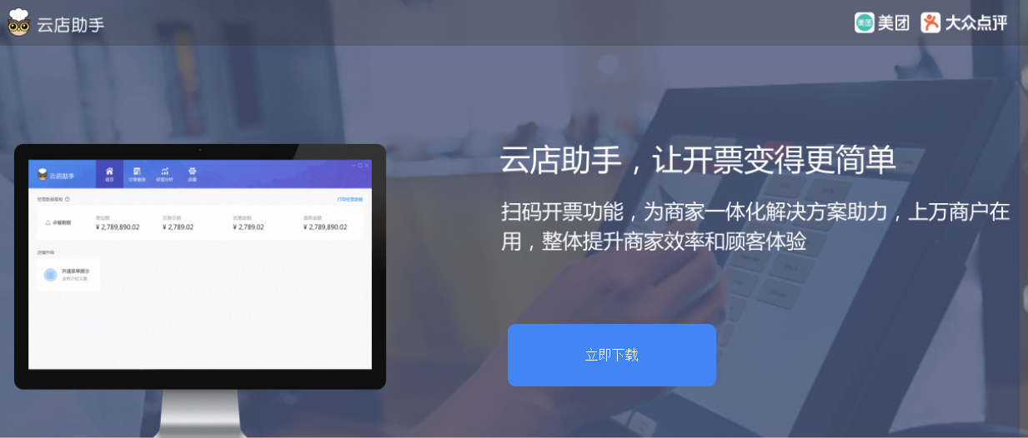
广告时间
官网地址

